Slide 1


SH框架的基础之JSP和SpringMVC

Slide 2

目录
1
Servlet和JSP 的简介
2
JSP的基本语法
3
JSP的内置对象
4
Web MVC结构示意图
5
SpringMVC框架

Slide 3


Servlet和JSP简介
B-S架构:目前的Web软件架构体系都是B-S架构，即browse-server体系，浏览器向服务器发送请求，服务器响应后返回结果
http请求
http响应

Slide 4
Servlet和JSP简介
Servlet:（Server Applet）是运行在服务器的Java应用程序,用来处理客户端请求并作出响应。
以下Servlet处理的是GET请求：
public class SomeServlet extends HttpServlet {
public void doGet(HttpServletRequest request, HttpServletResponse response) throws ServletException, IOException { // 使用“request”读取和请求有关的信息（比如Cookies）和表单数据 // 使用“response”指定HTTP应答状态代码和应答头
// 使用 “out”把应答内容发送到浏览器 PrintWriter out = response.getWriter();
out.print(‘<head>) }
public void doPost(HttpServletRequest request, HttpServletResponse response) throws ServletException, IOException {
} }

Slide 5
Servlet和JSP 简介
JSP:（Java Server Pages）是一种跨平台的动态网页技术,在静态页面中嵌入Java代码片段,再由Web服务器中的JSP引擎来进行编译并执行嵌入的Java代码片段,生成的页面信息返回给客户端。
＜!DOCTYPE HTML PUBLIC “-//W3C//DTD HTML 4.0 Transitional//EN”＞ ＜HTML＞ ＜HEAD＞＜TITLE＞欢迎访问网上商店＜/TITLE＞＜/HEAD＞ ＜BODY＞ ＜H1＞欢迎＜/H1＞ ＜DIV＞欢迎, ＜!– 嵌入JAVA代码 --＞ ＜% out.println(Utils.getUserNameFromCookie(request)); %＞ ＜A HREF="Account-Settings.html"＞这里＜/A＞
＜/ DIV ＞ ＜P＞ 页面的其余内容。. ＜/BODY＞
＜/HTML＞

Slide 6
Servlet和JSP 简介
JSP实现动态HTML的机制：
客户端浏览器
Web服务器（Tomcat）
JSP页面文件
（xx.jsp）
xx_jsp.java
请求
解析转化
编译
HTML文件
xx_jsp.class
响应
执行生成

Slide 7
JSP的基本语法
编译器指示 <%@ 编译器指示 %>
例如：<%@ page import="java.util.Date" %>
声明 <%! 声明 %>，用于声明变量和方法。
例如：<%! int i=100; Date date;%>
表达式 <%= 表达式 %>,相当于<% out.println(“Hello”） %>
例如：<%= "Hello" %>
程序代码段/小型指令 <% 程序代码片段 %>
例如：＜% out.println(Utils.getUserNameFromCookie(request)); %＞
注释 <%-- 注释 --%><!-- -->，在生成HTML时会进行过滤，不会发送到客户端
例如：<%-- 针对服务器端的注释 --%>

Slide 8
JSP的内置对象
request：客户端请求，此请求会包含来自GET/POST请求的参数
response：此对象封装了返回到HTTP客户端的输出，向页面作者提供设置响应头标和状态码的方式
pageContext：作用域为page，此对象提供所有四个作用域层次的属性查询和修改能力
session：主要用于跟踪对话，存有会话级别的属性作用域session
application：作用域是application(整个程序运行期）。它提供了应用级初始化参数和应用内资源绝对路径
config：config对象是在一个Servlet初始化时，JSP引擎向它传递信息用的，此信息包括Servlet初始化时所要用到的参数
exception：通过JSP错误页面中一个catch块已经益出但没有捕获,exception只有在page指令中具有属性isErrorPage="true"时才有效
out：输出对象，用于在页面上输出信息
page：JSP页面本身

Slide 9
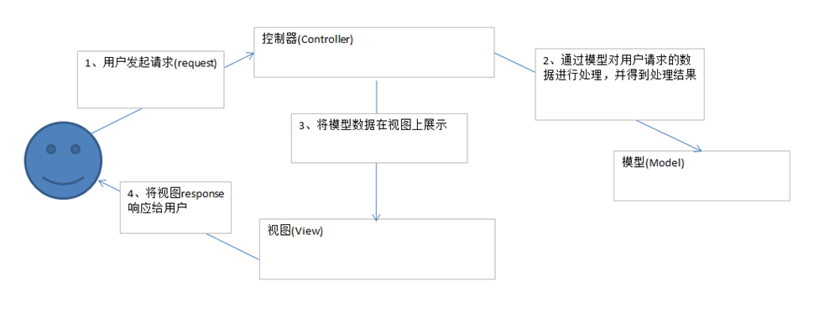
Web MVC结构示意图
1、 用户发起request请求至控制器(Controller)控制接收用户请求的数据，委托给模型进行处理
2、 控制器通过模型(Model)处理数据并得到处理结果模型通常是指业务逻辑
3、 控制器将模型数据在视图(View)中展示web中模型无法将数据直接在视图上显示，需要通过控制器完成。如果在C/S应用中模型是可以将数据在视图中展示的。
4、 控制器将视图response响应给用户通过视图展示给用户要的数据或处理结果。

Slide 10
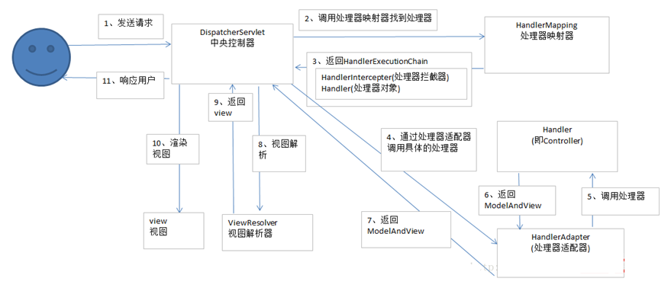
SpringMVC架构示意图
SpringMVC架构示意图：

Slide 11
SpringMVC架构常用组件
以下组件通常使用框架提供实现：
DispatcherServlet：作为前端控制器，整个流程控制的中心，控制其它组件执行，统一调度，降低组件之间的耦合性，提高每个组件的扩展性。
HandlerMapping：通过扩展处理器映射器实现不同的映射方式，例如：配置文件方式，实现接口方式，注解方式等。
HandlAdapter：通过扩展处理器适配器，支持更多类型的处理器。
ViewResolver：通过扩展视图解析器，支持更多类型的视图解析，例如：jsp、freemarker、pdf、excel等。
下边两个组件通常情况下需要开发：
Handler：处理器，即后端控制器用Controller表示
View：视图，即展示给用户的界面，视图中通常需要标签语言展示模型数据

Slide 12
SpringMVC架构常用注解
Controller ： @Controller 负责注册一个bean 到spring 上下文中，bean 的ID 默认为 类名称开头字母小写，也可以自己指定
方法一： @Controller public class TestController {} 方法二： @Controller("tmpController") public class TestController {}

Slide 13
SpringMVC架构常用注解
@RequestMapping ：用来定义访问的URL，你可以为整个类定义一个，或者为每个方法指定一个把@RequestMapping放在类级别上，这可令它与方法级别上的@RequestMapping注解协同工作，取得缩小选择范围的效果
例如： @RequestMapping("/test") public class TestController {}
完整的参数项为：@RequestMapping(value=“”,method ={“”,“”},headers={},params={“”,“”})，各参数说明如下： value :String[] 设置访问地址 method: RequestMethod[]设置访问方式，字符数组，查看RequestMethod 类，常用RequestMethod.GET，RequestMethod.POST headers:String[] headers一般结合method = RequestMethod.POST使用 params: String[] 访问参数设置，字符串数组 例如：userId=id

Slide 14
SpringMVC架构常用注解
@PathVariable：用于方法中的参数，表示方法参数绑定到地址URL的模板变量
例如： Java代码 @RequestMapping(value="/owners/{ownerId}", method=RequestMethod.GET) public String findOwner(@PathVariable String ownerId, Model model) { Owner owner = ownerService.findOwner(ownerId); model.addAttribute("owner", owner); return "displayOwner"; }

Slide 15
SpringMVC架构常用注解
@ModelAttribute ：
1.应用于方法参数,参数可以在页面直接获取，等同request.setAttribute()
2.应用于方法,将任何一个拥有返回值的方法标注上 @ModelAttribute，使其返回值将会进入到模型对象的属性列表中

Slide 16
SpringMVC架构常用注解
@ResponseBody ：这个注解可以直接放在方法上，表示返回类型将会直接作为HTTP响应字节 流输出(不被放置在Model，也不被拦截为视图页面名称）
@SessionAttributes： Spring 允许我们有选择地指定 ModelMap 中的哪些属性需要转存到 session 中，以便下一个请求属对应的 ModelMap 的属性列表中还能访问到这些属性。 @SessionAttributes 只能声明在类上，而不能声明在方法上
@CookieValue ：获取cookie信息
@RequestHeader ：获取请求的头部信息

Slide 17


